Slide 1
Nuožulnioji plokštuma.Naudingumo koeficiento apskaičiavimas.
Darbą atliko Prienų ,,Revuonos“ pagrindinės mokyklos
9a kl. mokinys T.B
Fizikos mokytoja Z.F.

Slide 2
Turinys
Teorinė dalis.
Nuožulniosios plokštumos naudingumo koeficiento apskaičiavimas.
Bandymas ,,Nustatyti kiek nuožulniąja plokštuma reikia mažiau jėgos negu paprastai keliant daiktą“ .
Uždaviniai.
Testas.
Šaltiniai.

Slide 3
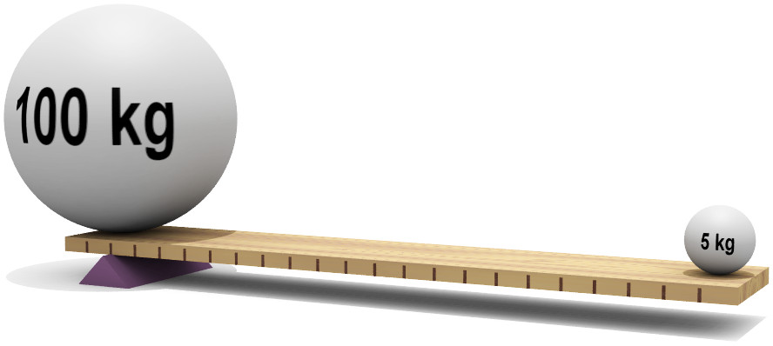
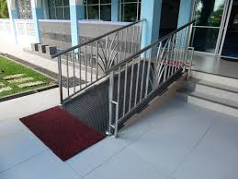
Paprastieji mechanizmai
Paprastieji mechanizmai – tai įrenginiai, kurie padeda atlikti darbą lengviau, pakeisdami jėgos dydį arba kryptį. Jie nesumažina darbo kiekio, bet leidžia jį atlikti patogiau.
Yra šeši pagrindiniai paprastieji mechanizmai:
Svertas
Standi juosta, besiremianti į atramos tašką.
Pavyzdys: laužtuvas, svarstyklės.
Skridinys
Ratas su grioveliu virvei, keičiantis jėgos kryptį arba mažinantis reikalingą jėgą.
Pavyzdys: šulinio kibiro kėlimas.
Nuožulnioji plokštuma
Pasviręs paviršius, leidžiantis kelti daiktus mažesne jėga.
Pavyzdys: rampa.

Slide 4
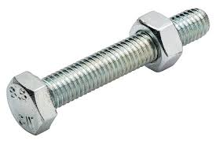
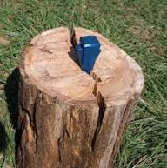
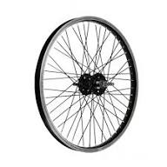
Paprastieji mechanizmai
Varžtas
Cilindras su sriegiu – tarsi „susukta“ nuožulnioji plokštuma.
Pavyzdys: varžtai, kamščiatraukis.
Pleštas
Du nuožulniosios plokštumos sujungtos kartu.
Pavyzdys: peilis, kirvis.
Ratas ir ašis
Ratas, besisukantis apie ašį, sumažina trintį ir palengvina judėjimą.
Pavyzdys: dviratis, vežimėlis.

Slide 5
Nuožulnioji plokštuma
Nuožulnioji plokštuma – tai vienas paprasčiausių mechanizmų: pasviręs paviršius, kuriuo kūnas keliamas ar leidžiamas vietoje staigaus pakėlimo. Nuožulnioji plokštuma – tai plokštuma, kuri su horizontu sudaro statų kampą.
Kaip ji veikia?
Vietoj to, kad daiktą keltum tiesiai aukštyn (reikia didelės jėgos), tu jį stumi pasvirusia plokštuma. Jėga tampa mažesnė, bet kelias – ilgesnis. Kuo ilgesnė plokštuma ir mažesnis kampas – tuo lengviau kelt
Pagrindinis nuožulnios plokštumos principas:
ką laimi jėgoje, prarandi kelyje.

Slide 6





Nuožulnioji plokštuma
Kroviniui pakelti nuožulniąja plokštuma reikia tiek kartų mažesnės jėgos, kiek kartų nuožulniąja plokštuma kūno nueitas kelias didesnis už to kūno pakilimo aukštį.
$$\frac{P}{F}=\frac{l}{h}$$
$$P_{}$$
$$l_{}$$
$$F_{}$$
$$h_{}$$

Slide 7
Bandymas ,,Nustatyti kiek nuožulniąja plokštuma reikia mažiau jėgos negu paprastai keliant daiktą“
Darbo tikslas: nuožulniąja plokštuma reikia mažiau jėgos negu paprastai keliant, Priemonės: nuožulnioji plokštuma, liniuotė.
Darbo eiga:
Išmatavau nuožulnios plokštumos ilgį ir gavau 28 cm.
Išmatavau nuožulnios plokštumos aukštį ir gavau 7 cm.
Apskaičiavau kiek nuožulniąja plokštuma reikia mažiau jėgos negu paprastai keliant, l/h = 28/7 = 4 kartus.
Išvada. Nuožulniąja plokštuma reikia4 kartus mažiau jėgos negu paprastai keliant.

Slide 8
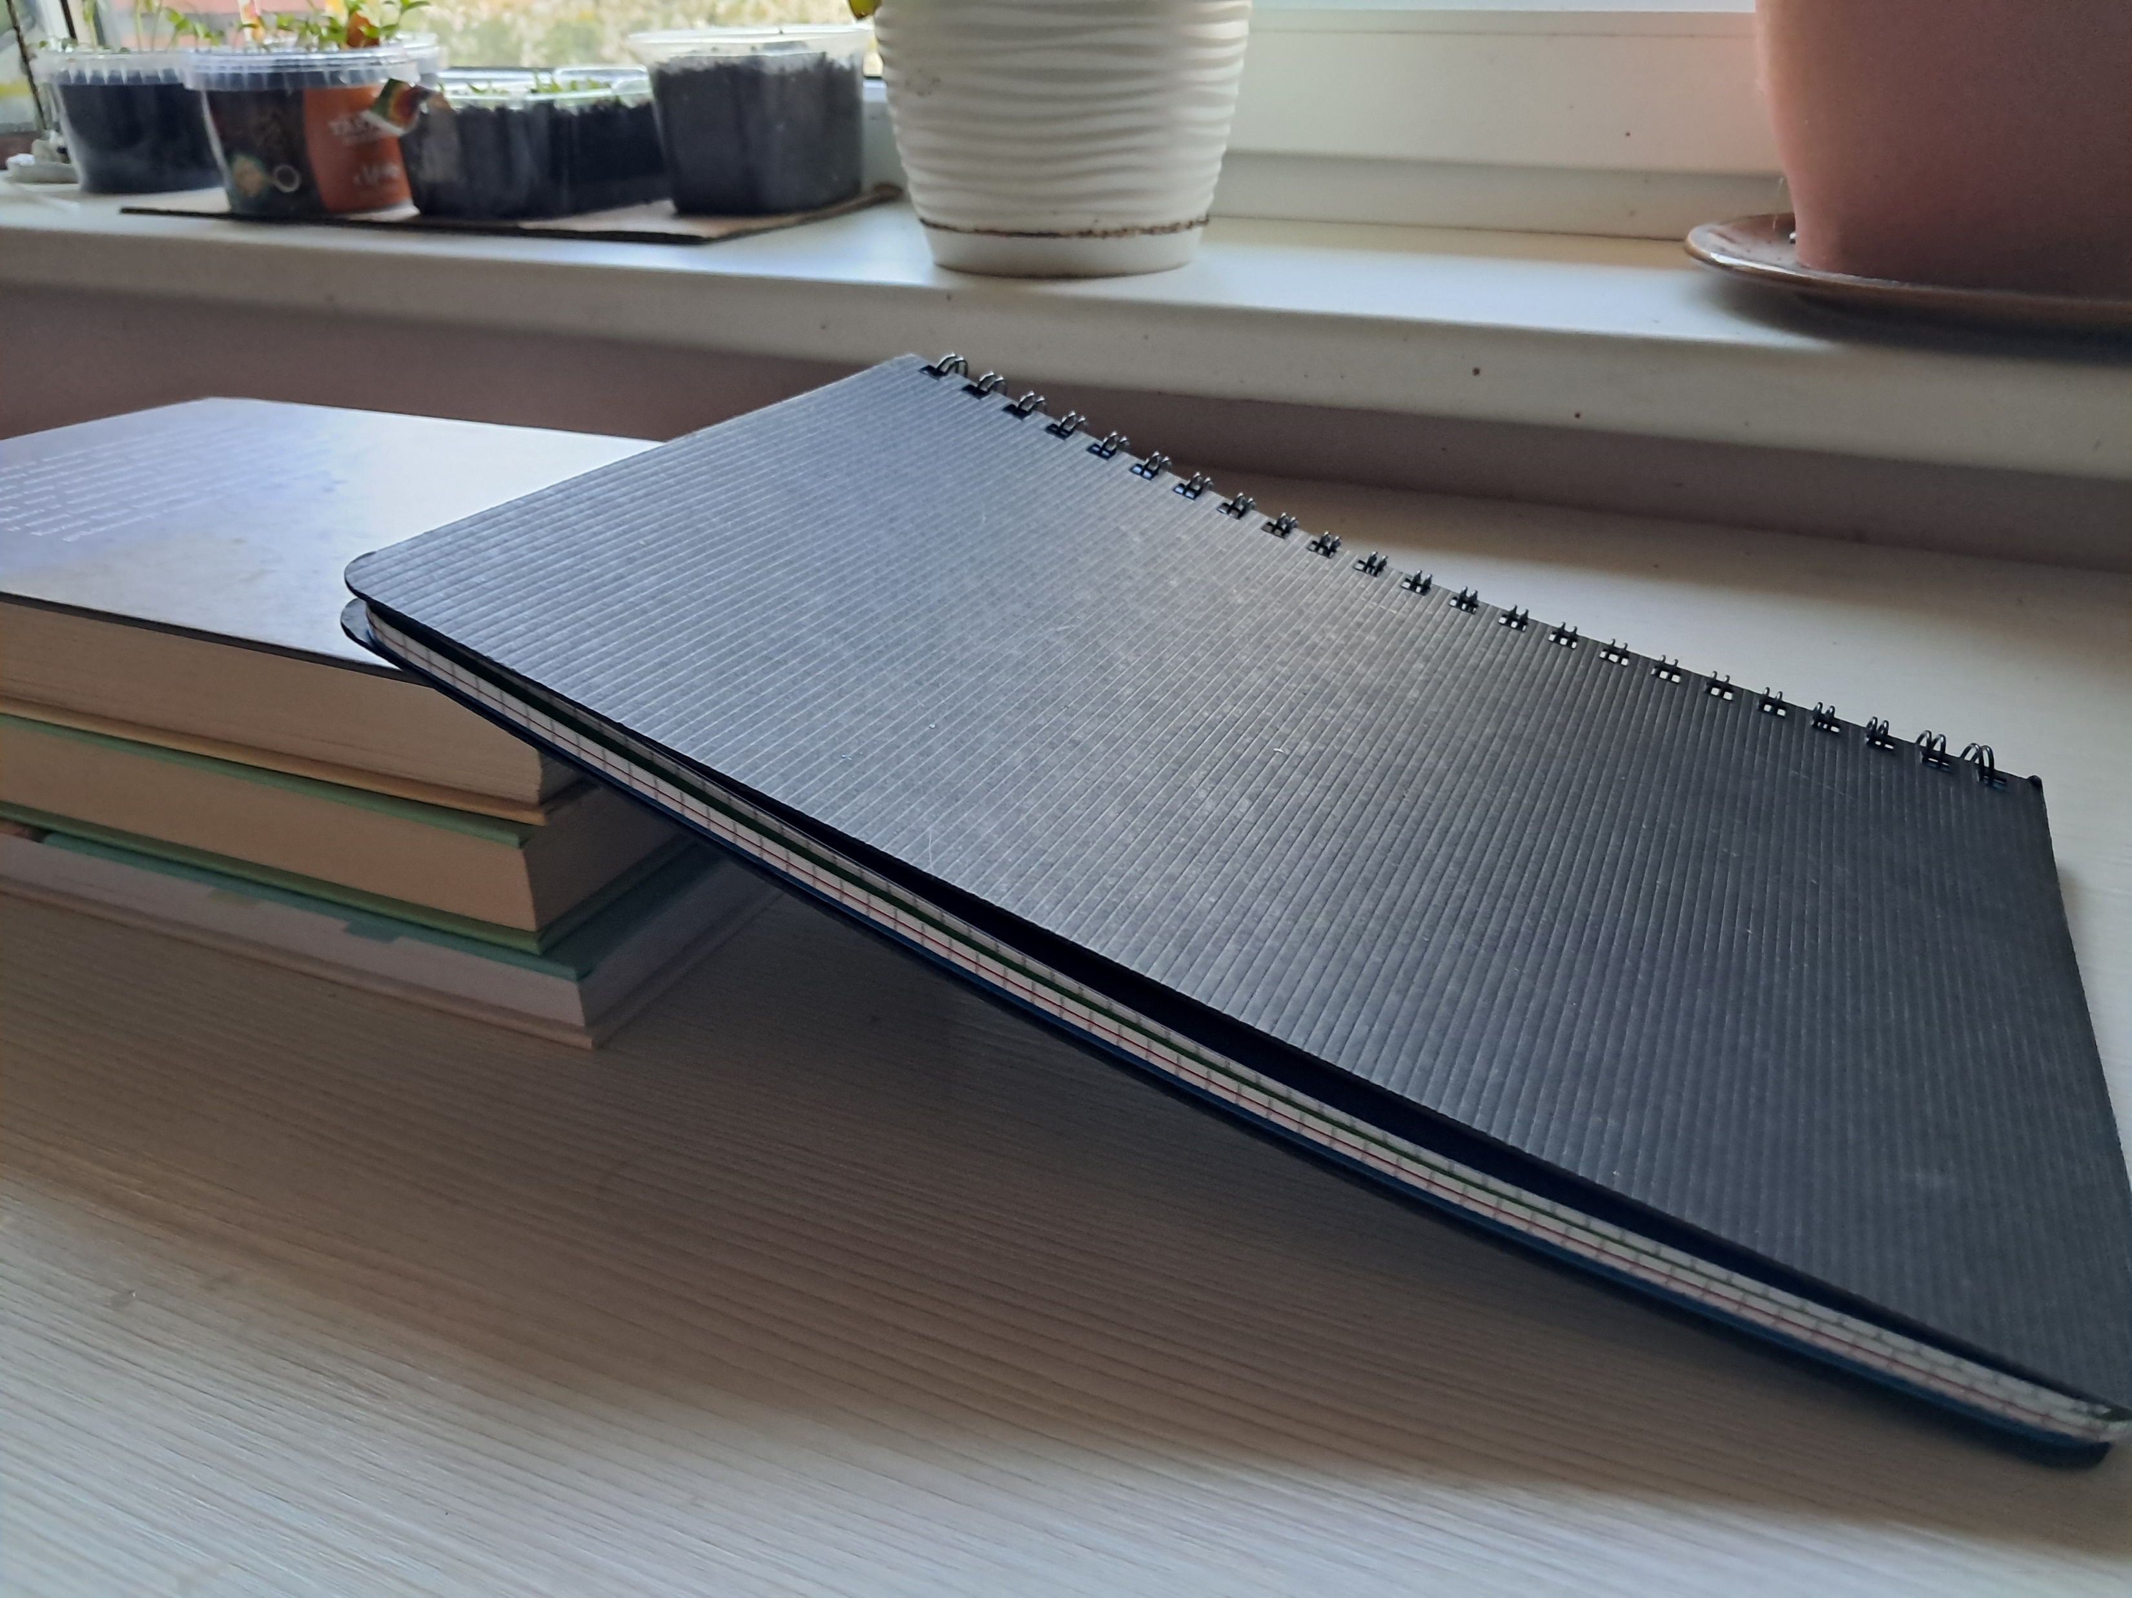
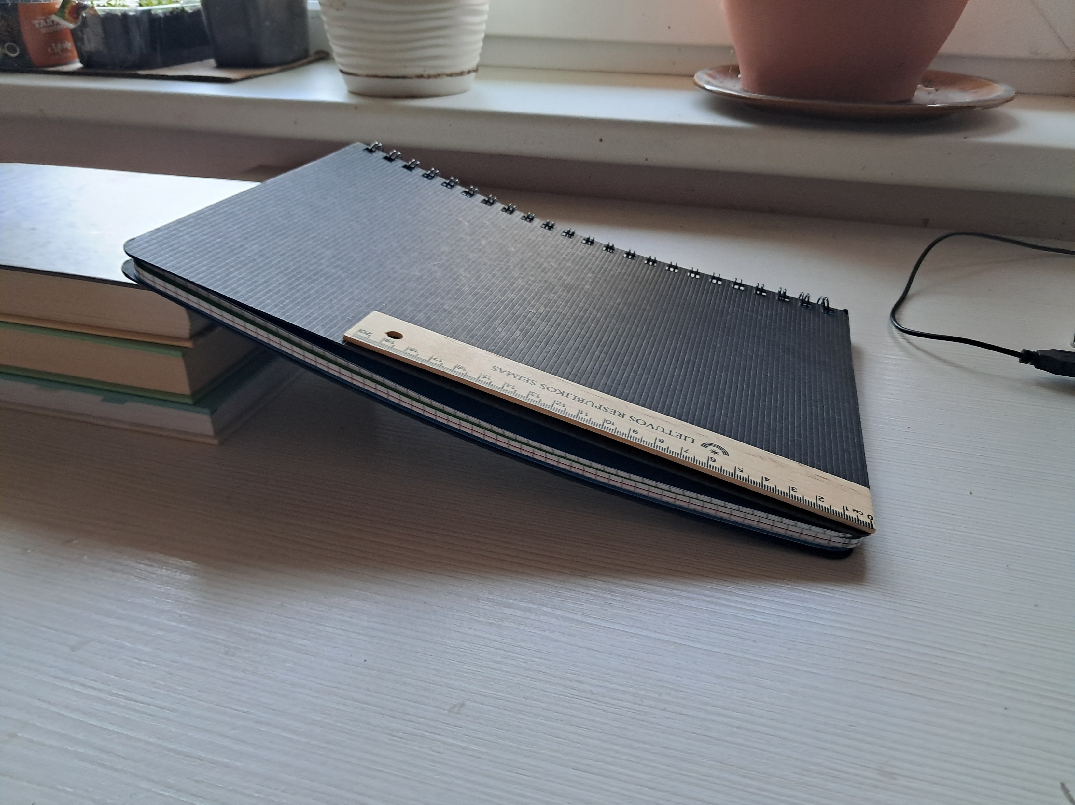
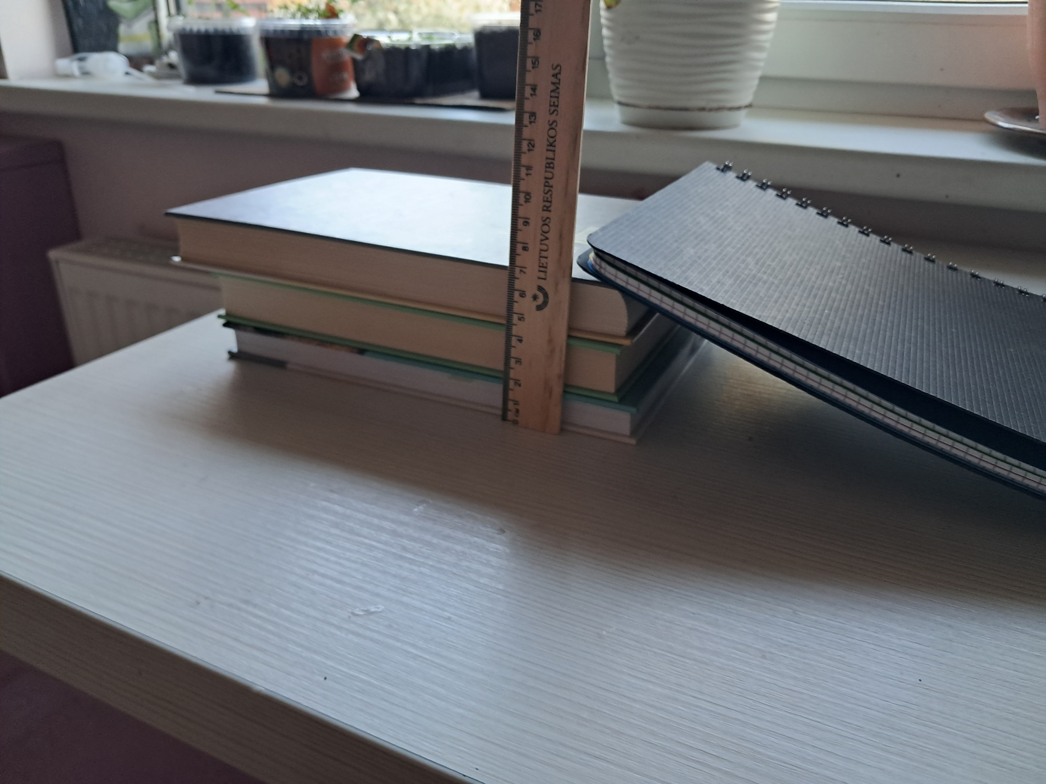
Pasidariau nuožulniąją plokštumą
Matuoju nuožulnios plokštums
ilgį
Matuoju nuožulnios plokštumos
aukštį

Slide 9
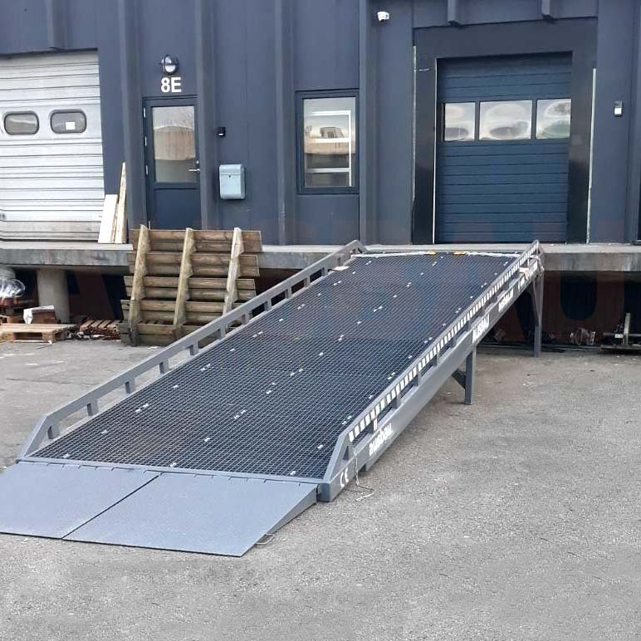
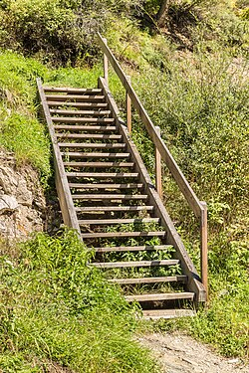
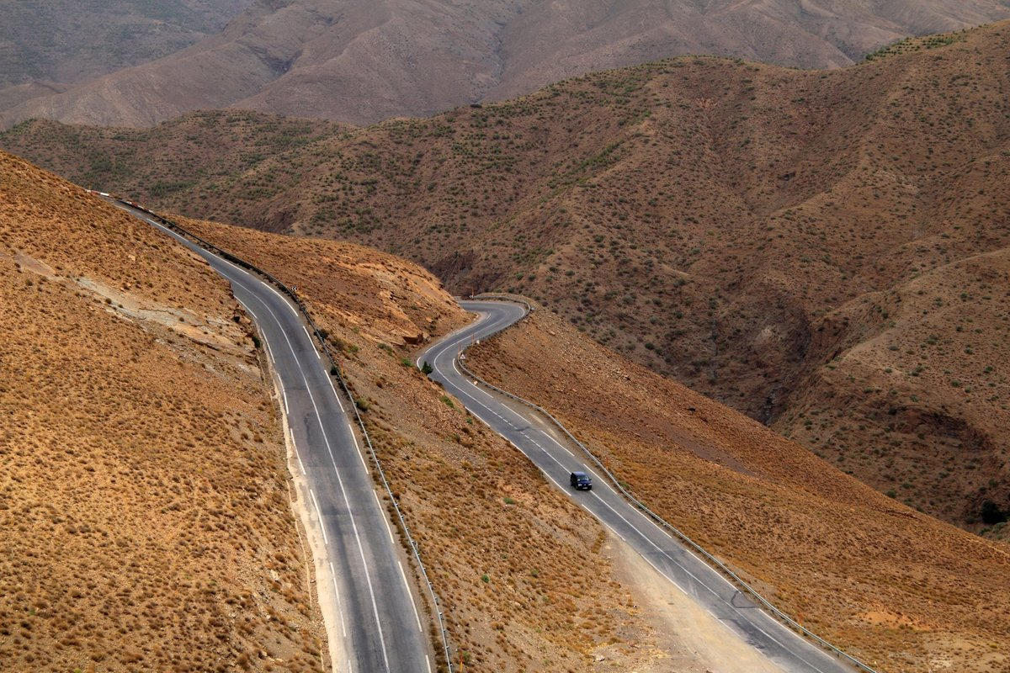
Nuožulniosios plokštumos pavyzdžiai
Rampa prie sandėlio.
Neįgaliųjų vežimėlių takai.
Laiptai (iš esmės „sulaužyta“ nuožulnioji plokštuma).
Kalnų keliai (vingiuoti, kad sumažintų statumą).

Slide 10
Nuožulniosios plokštumos nauda
Nuožulni plokštuma naudinga todėl, kad ji leidžia pakelti arba nuleisti daiktus naudojant mažesnę jėgą. Vietoje to, kad daiktą keltume tiesiai aukštyn, jį stumiame ar tempiame ilgesniu keliu, bet lengviau.
Pagrindiniai privalumai:
Reikia mažiau jėgos pakelti sunkų daiktą.
Patogiau transportuoti krovinius.
Sumažina fizinį krūvį žmogui ar mechanizmui.
Leidžia saugiau užstumti ar nuridenti daiktus.

Slide 11
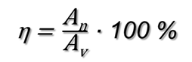
Nuožulniosios plokštumos naudingumo koeficientas
Darbas, kuris atliekamas tolygiai vertikaliai keliant kūną, vadinamas naudinguoju darbu: A_{n} = P ∙ h
Darbas, kuris atliekamas pritaikant paprastuosius mechanizmus, vadinamas visu darbu: A_{v} = F ∙ l
Naudingo ir viso atlikto darbo santykis vadinamas naudingumo koeficientu:

Slide 12
Naudingumo koeficientas
Naudingumo koeficientas matavimo vieneto neturi, bet gali būti išreikštas procentais.
Naudingumo koeficientas visada mažesnis už vienetą, nes atliktas naudingas darbas visada mažesnis už visą atliktą darbą.
Kuo naudingumo koeficientas didesnis, tuo mažiau energijos prarandama dėl trinties.
Idealios nuožulniosios plokštumos naudingumo koeficientas būtų 100 %, tačiau praktikoje jis visada mažesnis.

Slide 13
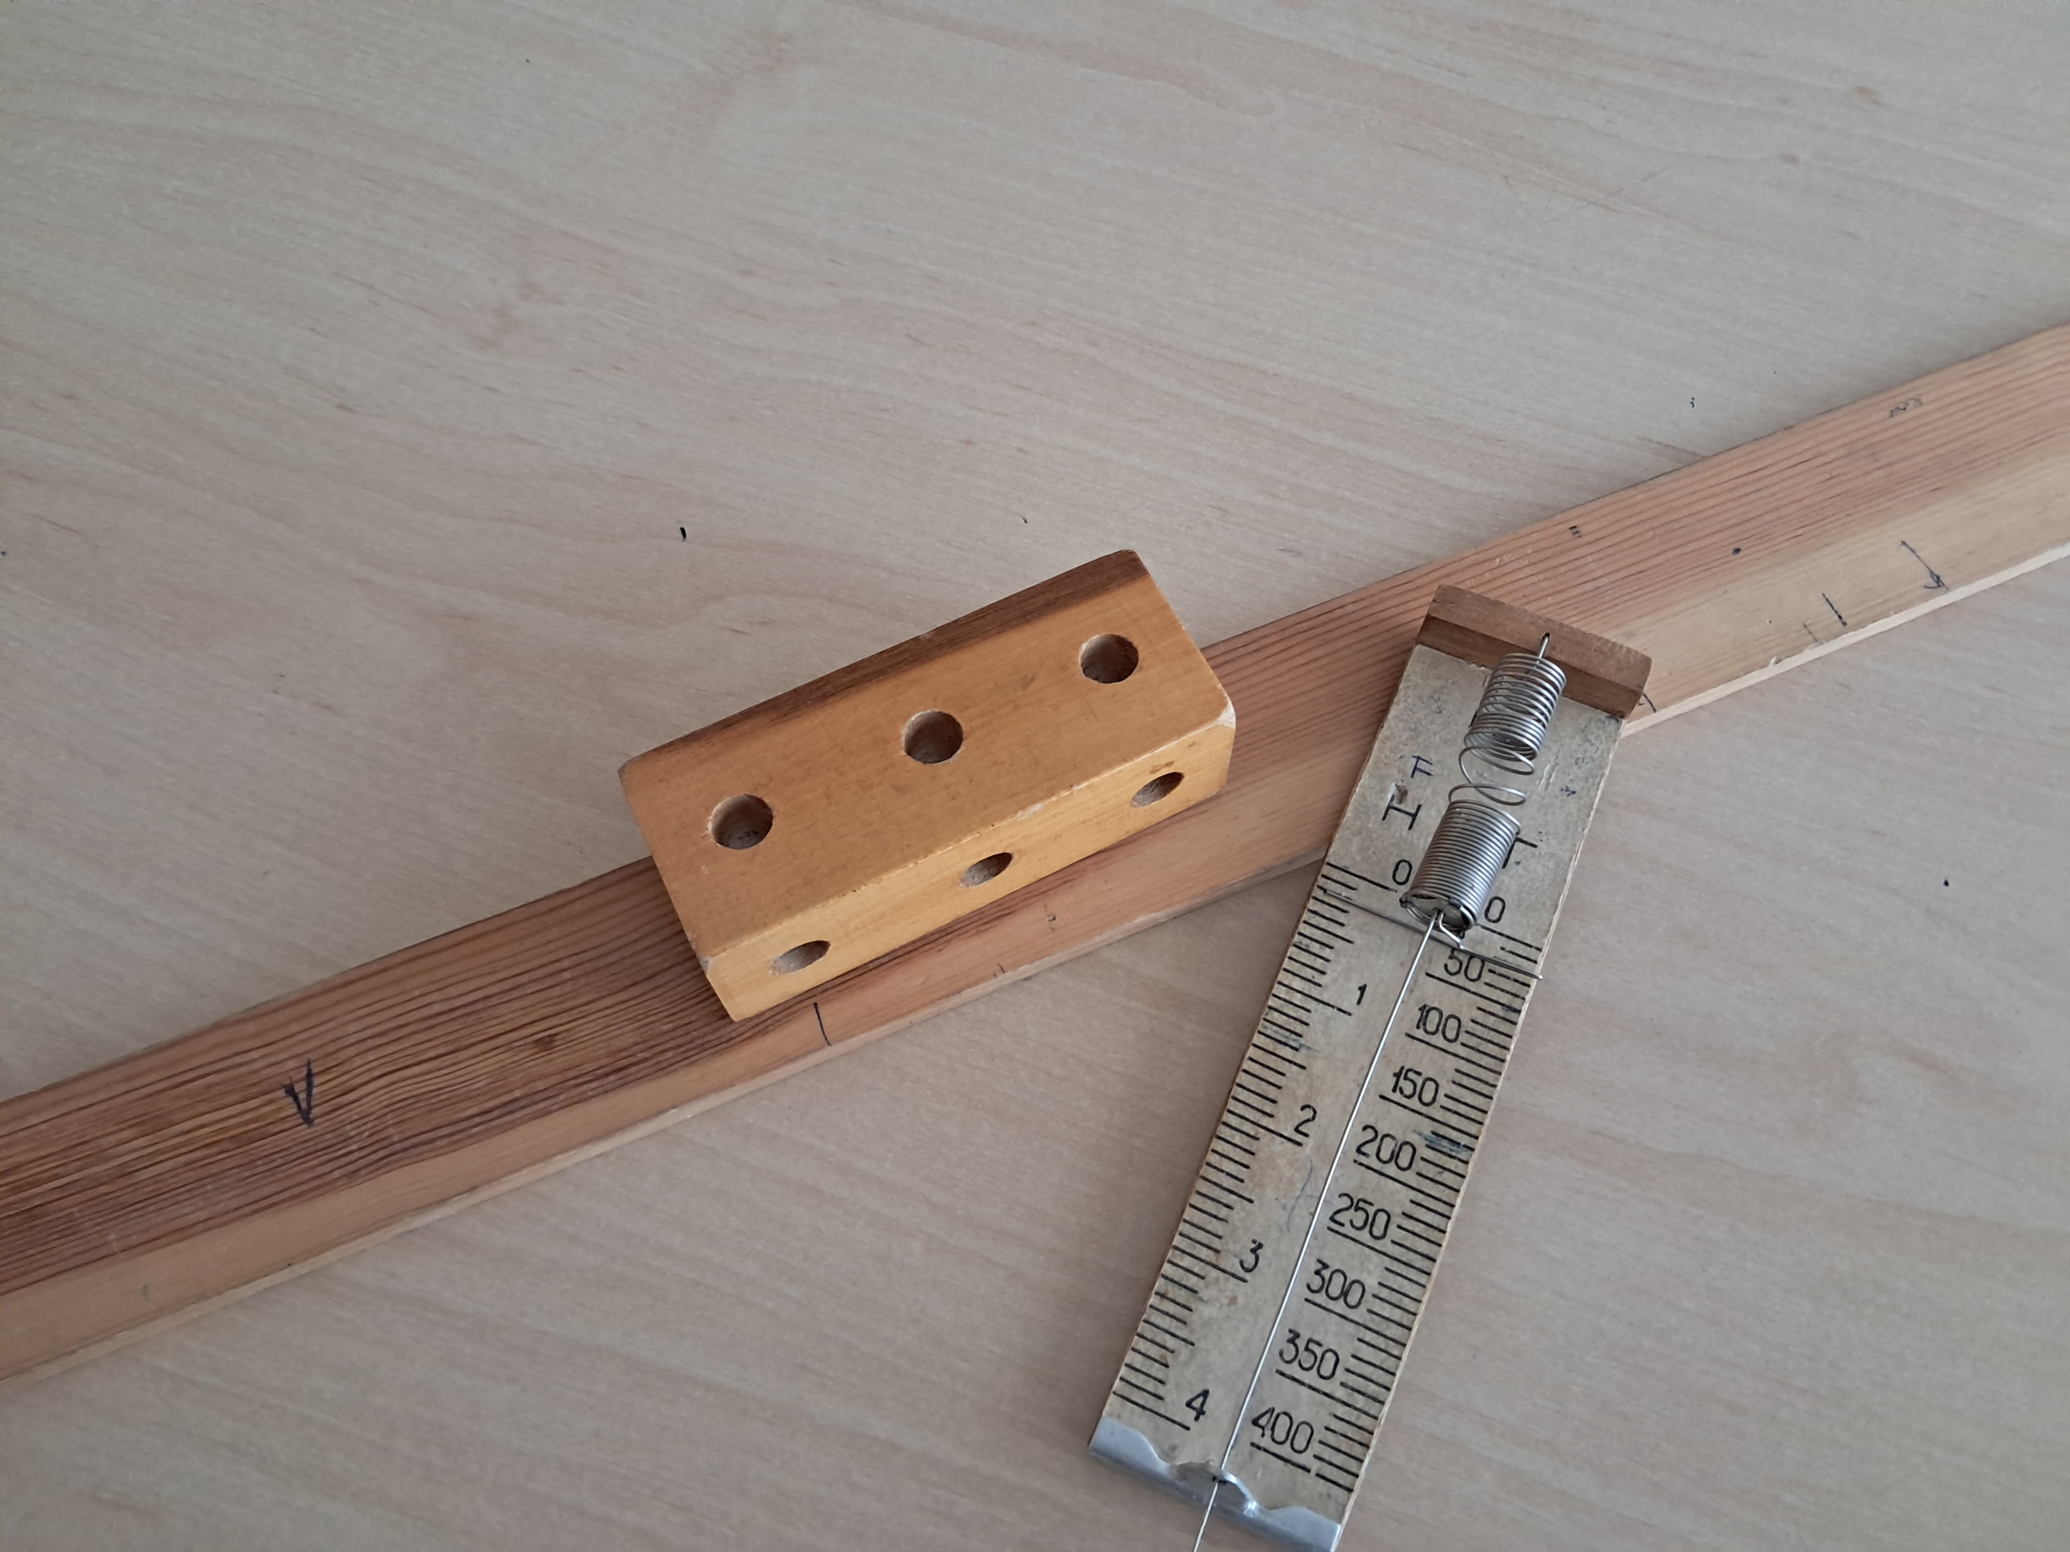
Nuožulniosios plokštumos naudingumo koeficiento apskaičiavimas
Priemonės: lenta, dinamometras, liniuotė, tašelis.
Tikslas: Apskaičiuokite nuožulniosios plokštumos naudingumo koeficientą

Slide 14
Darbo eiga
Pasidarome nuožulniąją plokštumą
Dinamometru išmatuojame tašelio svorį
Išmatuojame aukštį h
Apskaičiuojame darbą, kuris atliekamas vertikaliai keliant tašelį į aukštį h
Išmatuokite nuožulniosios plokštumos ilgį
Tolygiai traukdami tašelį plokštuma aukštyn, išmatuojame traukos jėgą
Apskaičiuojame darbą, kuris atliekamas traukiant tašelį
Apskaičiuojame nuožulniosios plokštumos naudingumo koeficientą.

Slide 15
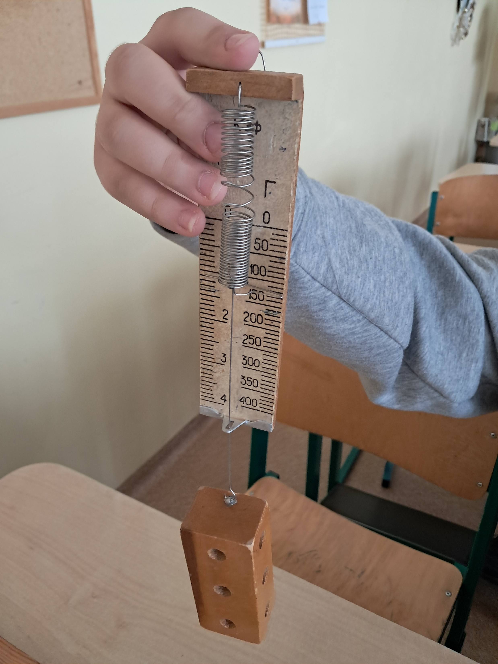
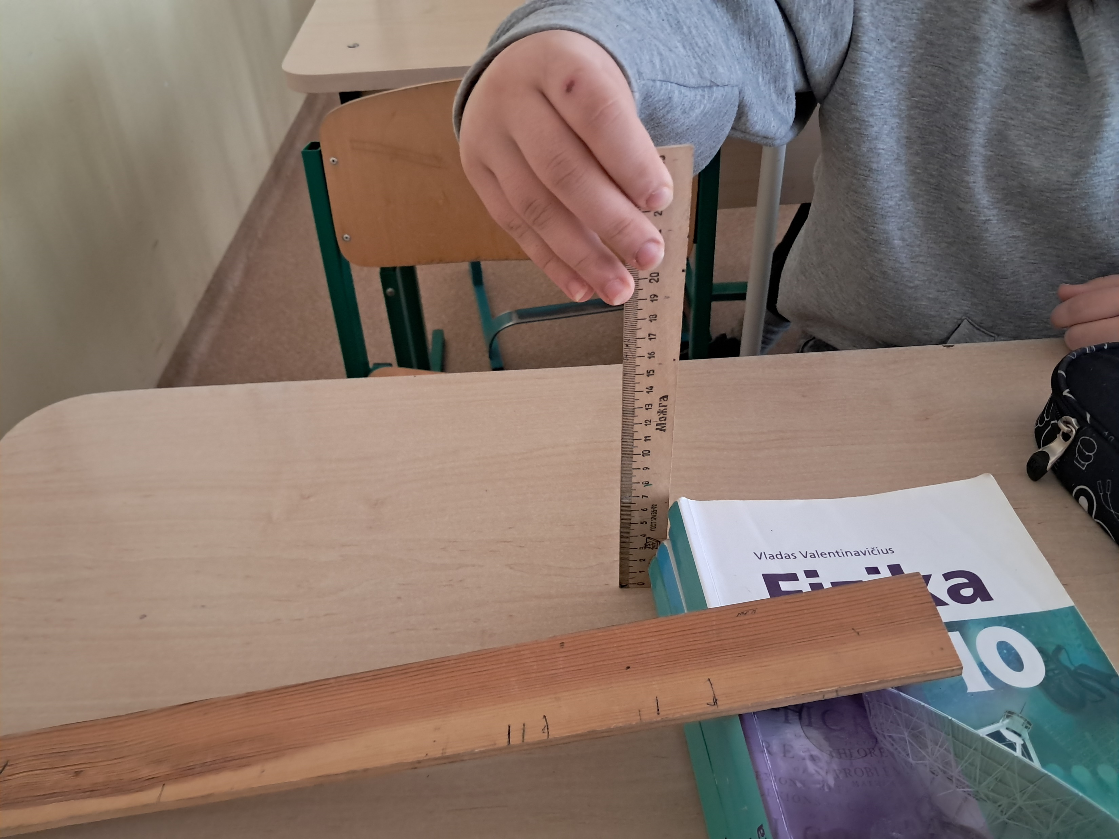
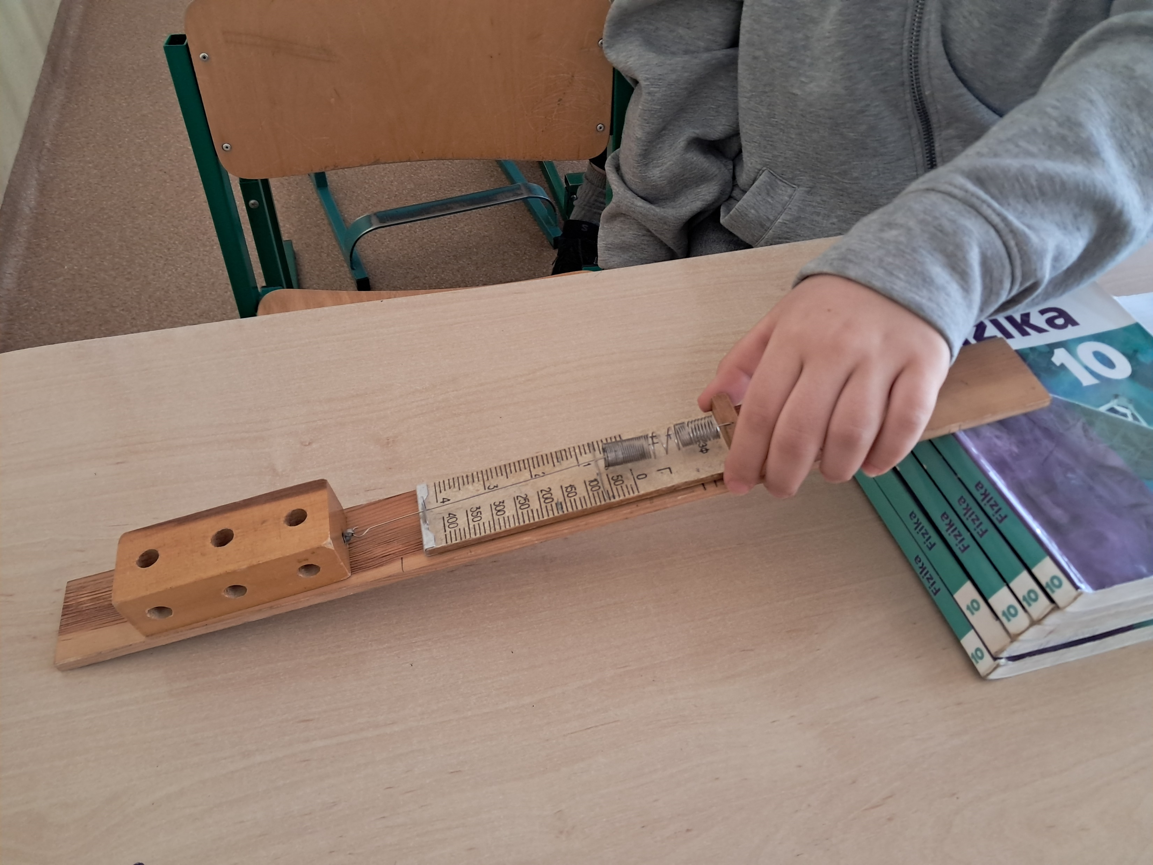

Slide 16
Rezultatai ir išvada
Tašelio masė 80 g = 0,08 kg.
Tašelio svoris P = mg = 0,8 N.
Nuožulniosios plokštumos ilgis 50 cm = 0,5 cm.
Nuožulniosios plokštumos aukštis 10 cm = 0,5 m.
Tolygiai traukdami tašelį plokštuma aukštyn, išmatuojame traukos jėgą, kuri lygi 0,4 N
Apskaičiuojame darbą, kuris atliekamas vertikaliai keliant tašelį į aukštį h. A = Ph = 0.08J
Apskaičiuojame darbą, kuris atliekamas traukiant tašelį A = Fl = 0,2J
Naudingumo koeficientas 0,4 arba 40 procentų.
Išvada Nuožulniosios plokštumos naudingumo koeficientas 0,4.

Slide 17
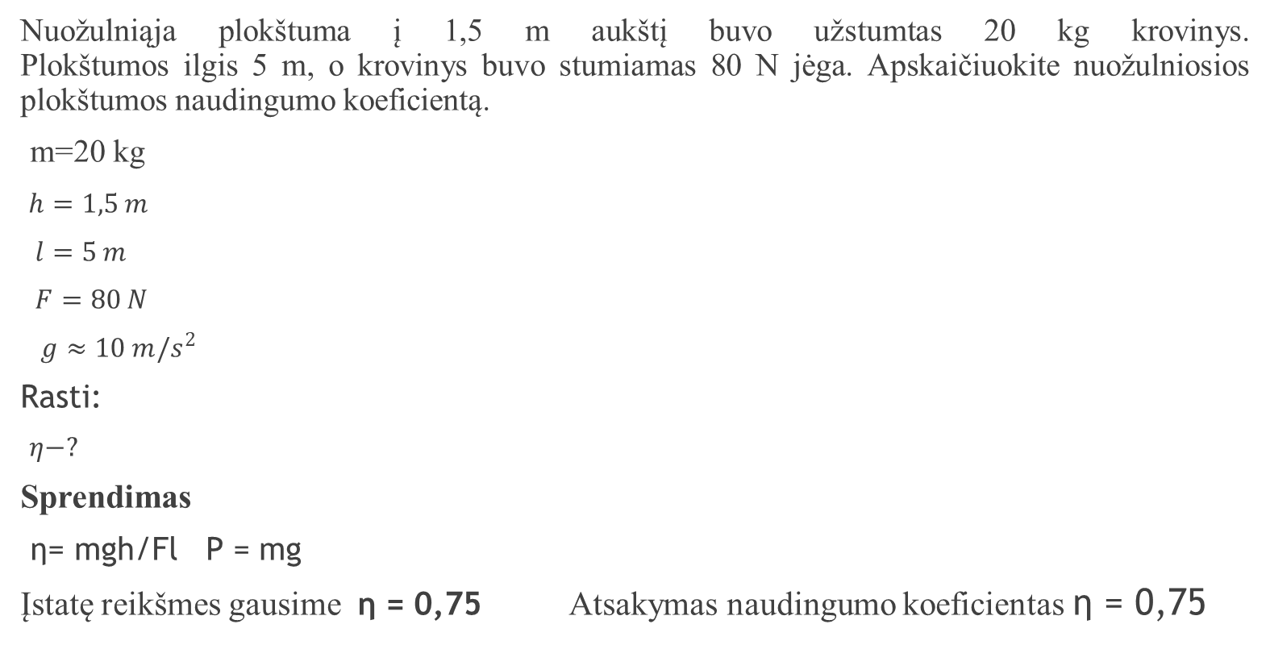
Uždavinys
Nuožulniąja plokštuma į 1,5 m aukštį buvo užstumtas 20 kg krovinys.
Plokštumos ilgis 5 m, o krovinys buvo stumiamas 80 N jėga. Apskaičiuokite nuožulniosios plokštumos naudingumo koeficientą.
m=20 kg
$h=1,5 m$
$l=5 m$
$F=80 N$
$g≈10 m/s^{2}$
Rasti:
$η−?$
Sprendimas
η= mgh/Fl P = mg
Įstatę reikšmes gausime η = 0,75 Atsakymas naudingumo koeficientas η = 0,75

Slide 18
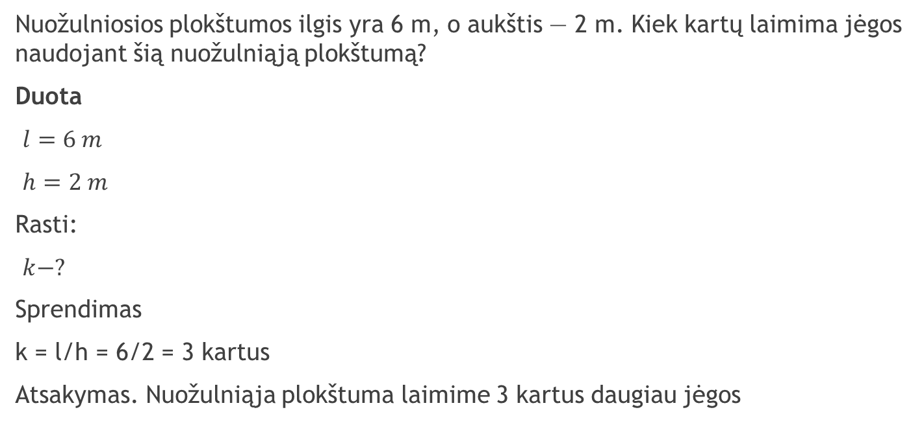
Uždavinys
Nuožulniosios plokštumos ilgis yra 6 m, o aukštis — 2 m. Kiek kartų laimima jėgos naudojant šią nuožulniąją plokštumą?
Duota
$l=6 m$
$h=2 m$
Rasti:
$k−?$
Sprendimas
k = l/h = 6/2 = 3 kartus
Atsakymas. Nuožulniąja plokštuma laimime 3 kartus daugiau jėgos

Slide 19
Testas
1. Kas yra nuožulnioji plokštuma?
A) Elektros prietaisas
B) Paprastasis mechanizmas
C) Matavimo vienetas
D) Energijos rūšis
2. Kam naudojama nuožulnioji plokštuma?
A) Padidinti temperatūrą
B) Sumažinti reikalingą jėgą keliant kūną
C) Padidinti kūno masę
D) Sustabdyti judėjimą

Slide 20
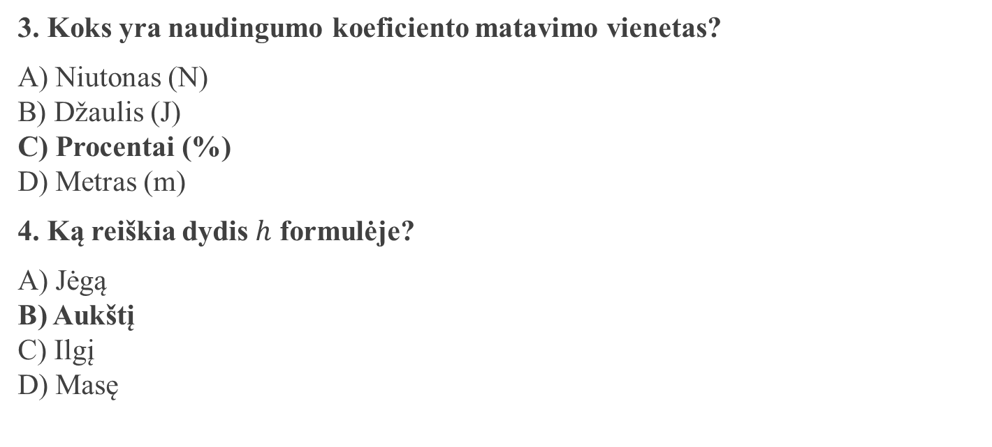
Testas
3. Koks yra naudingumo koeficiento matavimo vienetas?
A) Niutonas (N)
B) Džaulis (J)
C) Procentai (%)
D) Metras (m)
4. Ką reiškia dydis $h$ formulėje?
A) Jėgą
B) Aukštį
C) Ilgį
D) Masę

Slide 21
Testas
5. Nuožulniosios plokštumos ilgis 8 m, aukštis 2 m. Kiek kartų laimima jėgos?
A) 2
B) 4
C) 6
D) 16
6. Kodėl realios nuožulniosios plokštumos naudingumo koeficientas mažesnis už 100 %?
A) Dėl trinties
B) Dėl masės sumažėjimo
C) Dėl aukščio padidėjimo
D) Dėl gravitacijos nebuvimo

Slide 22
Šaltiniai
t.wikipedia.org/wiki/Nuožulnioji_plokštuma
https://www.delfi.lt/news/DELFI_for_women/yoga/nuozulnioji-plokstuma-variantai-247426
https://www.lgktekstai.lt/?p_id=51&r_id=N&i_id=3804

